Slide 1
Universidad de los Andes
Actividad de Divulgación y Promoción
Elkin R. Alvis Narváez
Septiembre 2014

Slide 2
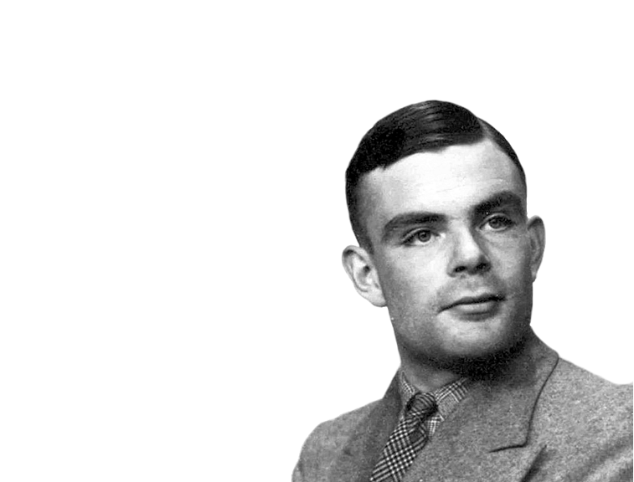
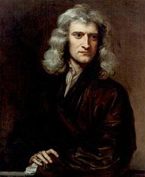
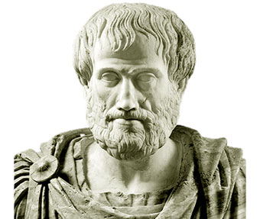
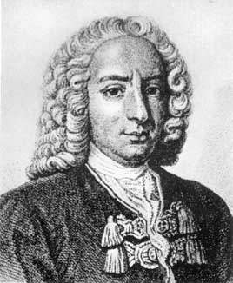
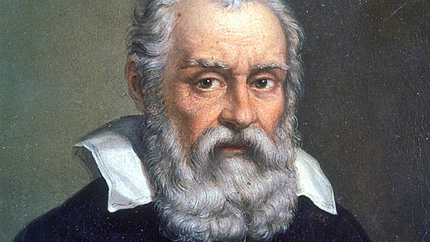
¿Por qué Ciencias?

Slide 3
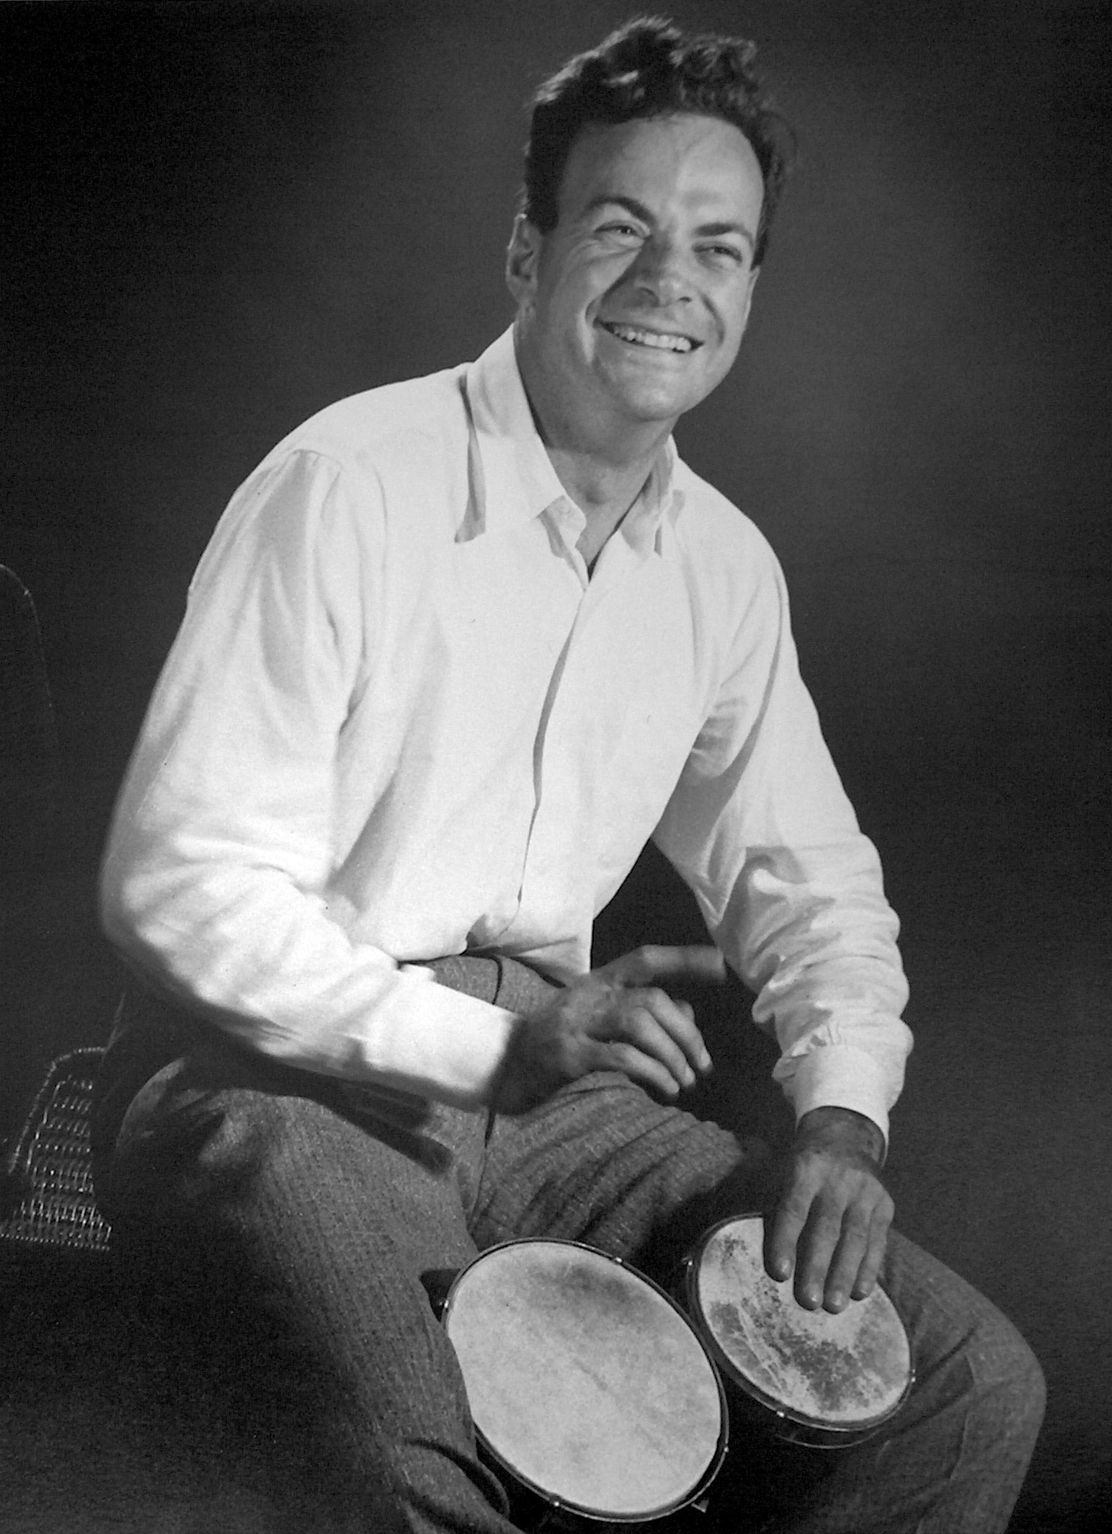
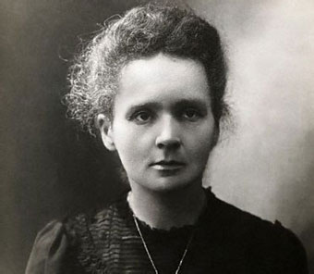
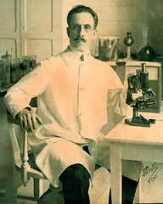
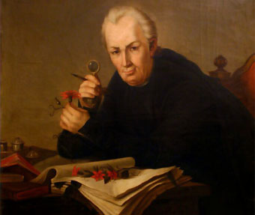
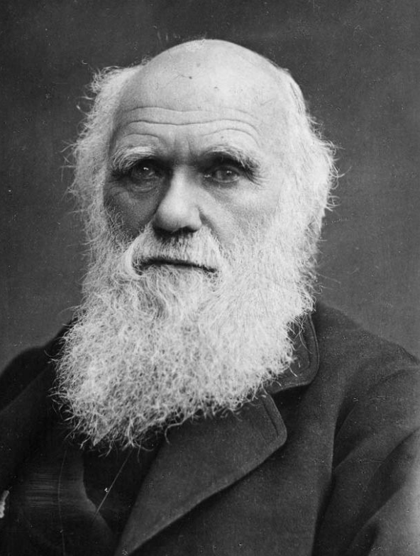
¿Por qué Ciencias?

Slide 4

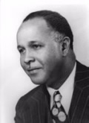
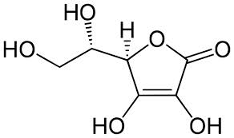
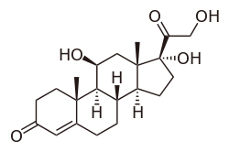
¿Por qué Ciencias?
Pasteur
Descubrimiento de la penicilina
Tratamientos para Glaucoma (Percy Julian)
Tratamiento artritis reumatoide (hidrocortisona)
Hormonas sintéticas para control de natalidad
Descubrimiento de la forma de sintetizar Vitamina C

Slide 6

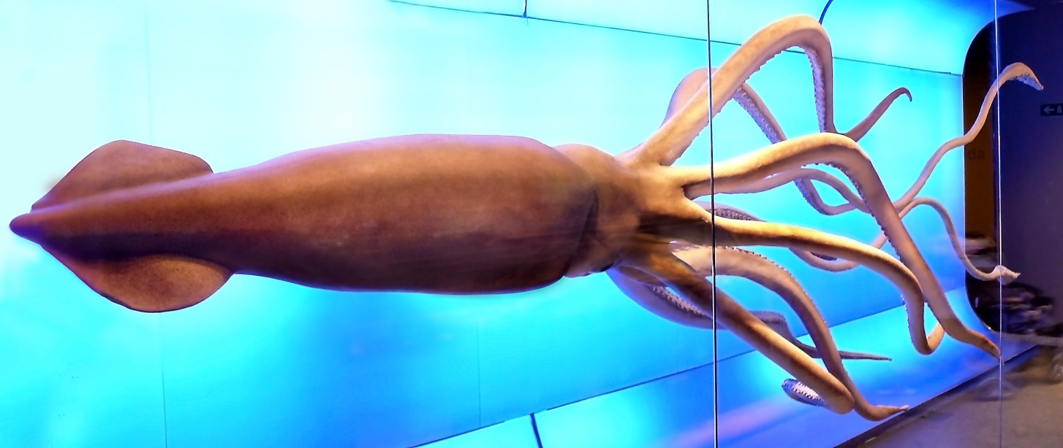
CIENCIAS
Biología
Microbiología
Geociencias
Química
Física
Matemáticas

Slide 7
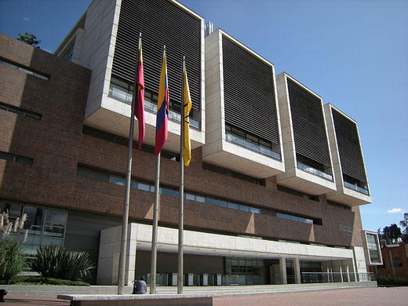
¿Por qué Uniandes?
Acreditaciones
Recursos
Profesores
Visión Internacional
Flexibilidad Curricular
Investigación

Slide 8
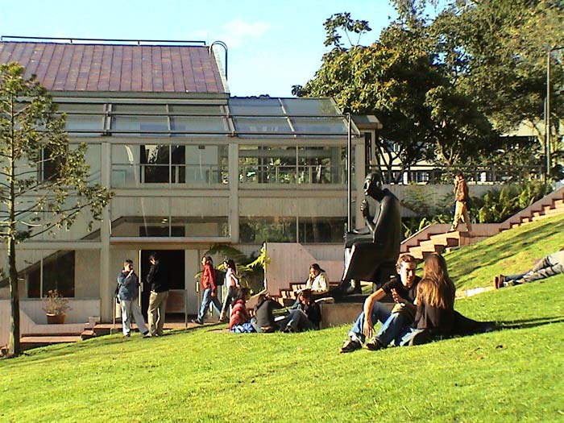
Acreditaciones
9 años por MinEducación
QS – Ranking (262)
Times Higher Education – Thomson Reuters (251-275)

Slide 9
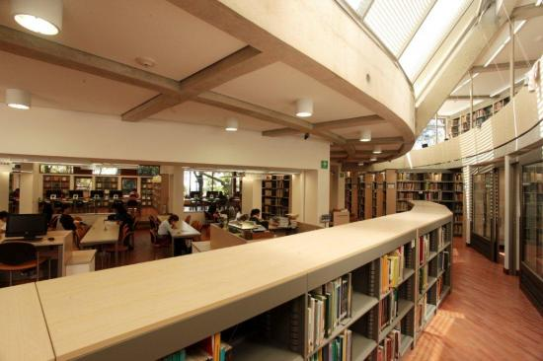
Recursos
Sistema de Bibliotecas
Tecnología
Infraestructura
Cultura y Ambiente

Slide 10
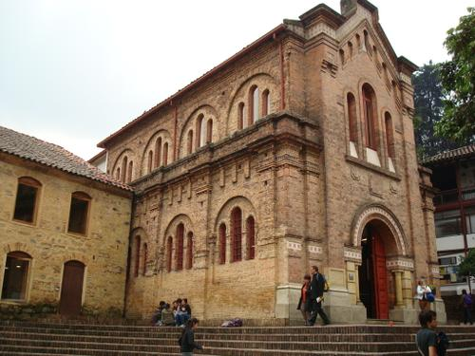
Profesores
Doctores 63%
En Ciencias 80%
Profesores visitantes

Slide 11


Visión Internacional
Intercambios
Generales
Específicos
Doble titulación

Slide 12

Flexibilidad Curricular
Transferencia Interna
Doble Programa
Opciones Académicas
Materias electivas, formación integral e idiomas
Prácticas y Oportunidades Laborales
Materias de Posgrado desde el Pregrado

Slide 13
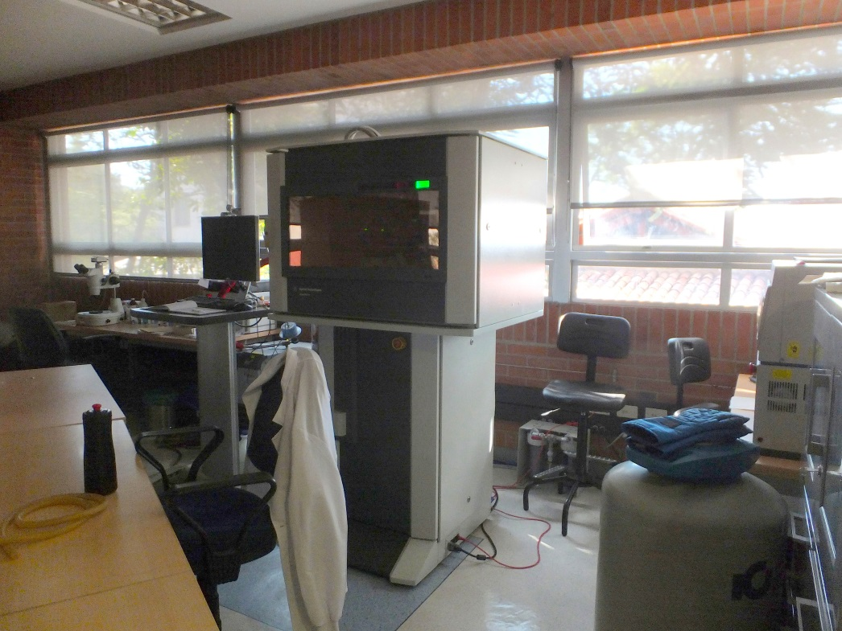
Investigación
Calidad de laboratorios
Espacios, equipos, personal
Publicaciones
Calidad de publicaciones

Slide 14
Biología
Microbiología
Geociencias
Química
Física
Matemáticas
Ciencias en Uniandes

Slide 15
Biología en Uniandes
Genética y Evolución
Ecología y Organismos
Celular y Molecular

Slide 16
Microbiología en Uniandes
Industrial
Biomédica
Celular y Molecular

Slide 17
Grupos de Investigación

Slide 18
Geociencia en Uniandes
Física de Terremotos
Campos Magnéticos en Planetas del S.S.
Palinología
Paleoecología
Geología Estructural y Tectónica
Petrología y Geoquímica
Paleontología
Petrofísica
Geofísica

Slide 19
Química en Uniandes
Síntesis y Caracterización de Compuestos y Materiales Inorgánicos y Orgánicos
Fisicoquímica
Química Ambiental y Productos Naturales
Química Teórica

Slide 20
Física en Uniandes
Astronomía
Biofísica Experimental
Física Teórica
Física de Altas Energías o Partículas Elementales
Física de la Materia Condensada
Óptica Cuántica

Slide 21
Matemáticas en Uniandes
Teoría de Conjuntos
Álgebra Lineal
Topología
Geometría

Slide 22
Moderna, Cosmopolita y en Crecimiento
Bogotá d.c.

Slide 23
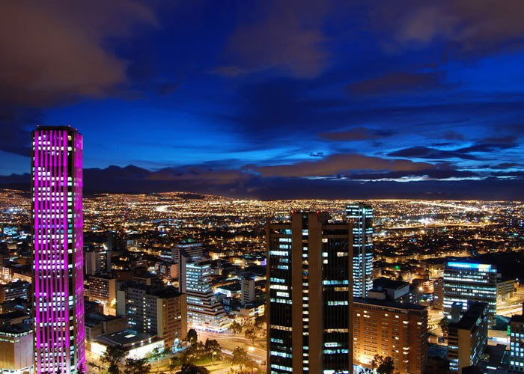
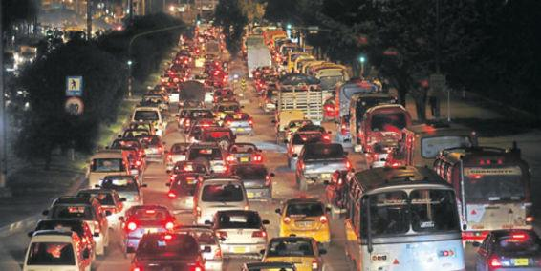
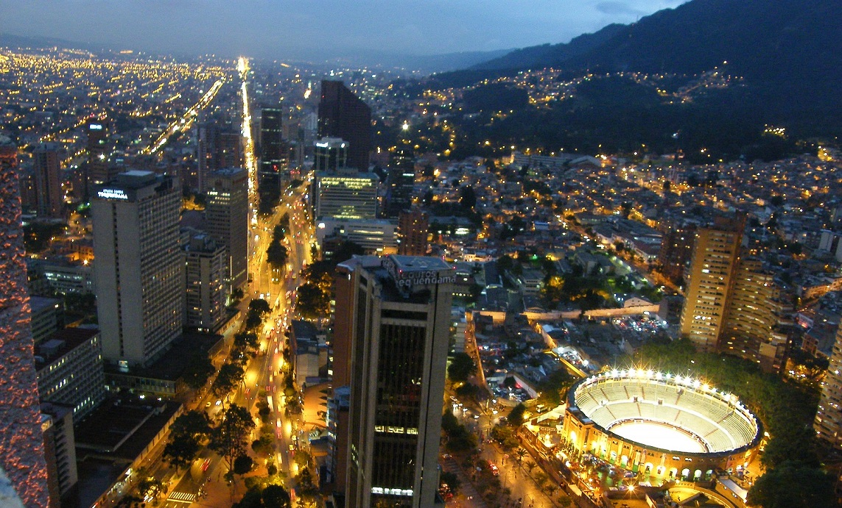
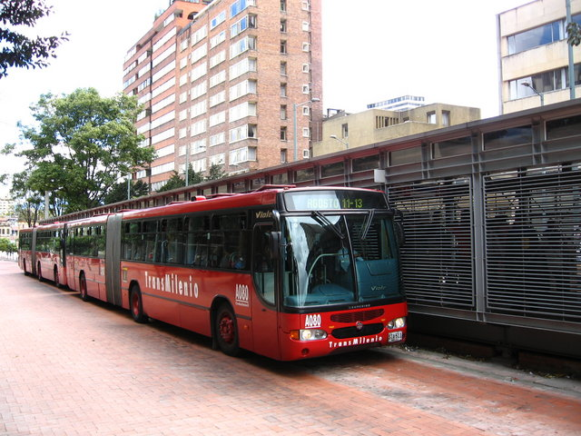
Bogotá D.C.

Slide 24
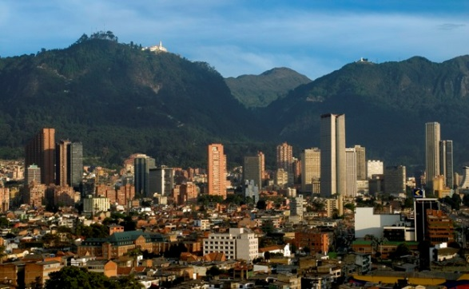
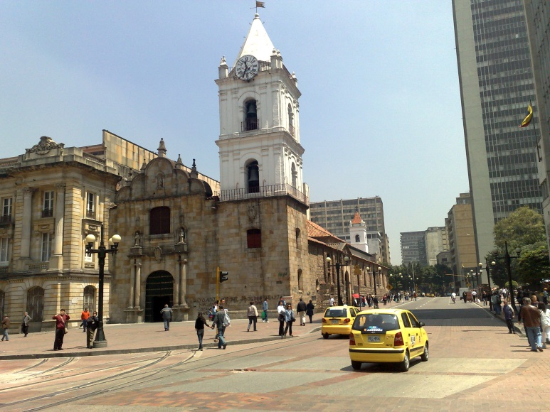
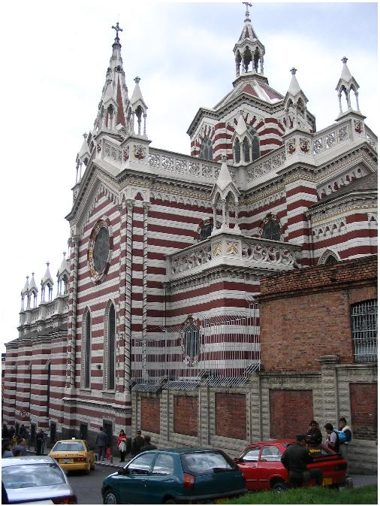

Bogotá D.C.

